Slide 1
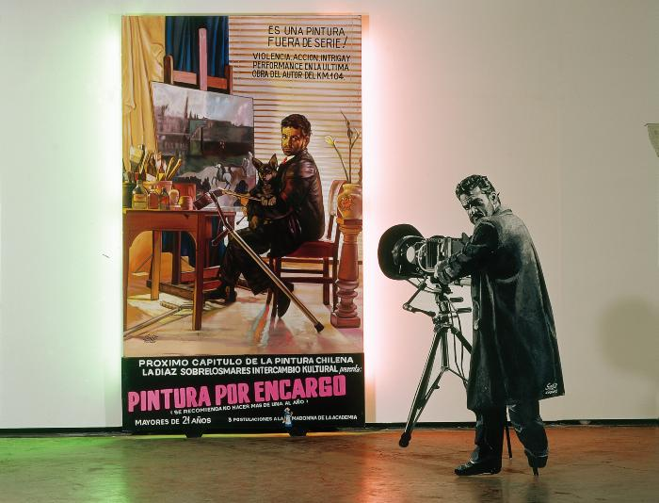
Pintura por Encargo (GD-O-0072)
En la parte de atrás, un cuadro pintado con látex sobre tela de grandes dimensiones más una silueta de madera recortada a tamaño natural que debe ser ubicada delante del cuadro en su costado derecho. En la composición del cuadro vemos a Gonzalo Díaz en una mesa de pintor, mirando el espectador con un perro en la falda, en el centro se encuentran sus muletas y su instrumental de pintura. Hay un paisaje sobre un atril, calas en un florero, y al otro lado los pliegues de un cortinaje. Delante del cuadro, una silueta de 170 cm de altura. En el montaje, el cuadro debe tener por detrás un halo de luz rosada hacia la derecha y verde hacia la izquierda lo que se logra mediante tubos fluorescentes –2 tubos magenta a la derecha, 2 tubos verdes a la izquierda–, instalados por detrás de los largueros verticales del bastidor.

Slide 2
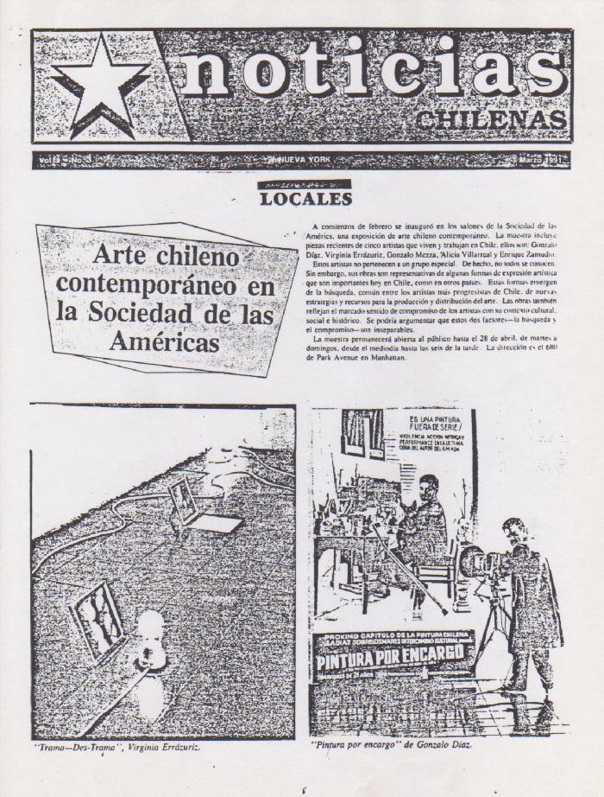
Arte chileno Contemporáneo en la Sociedad de las Américas (GD-D-00410)

Slide 3
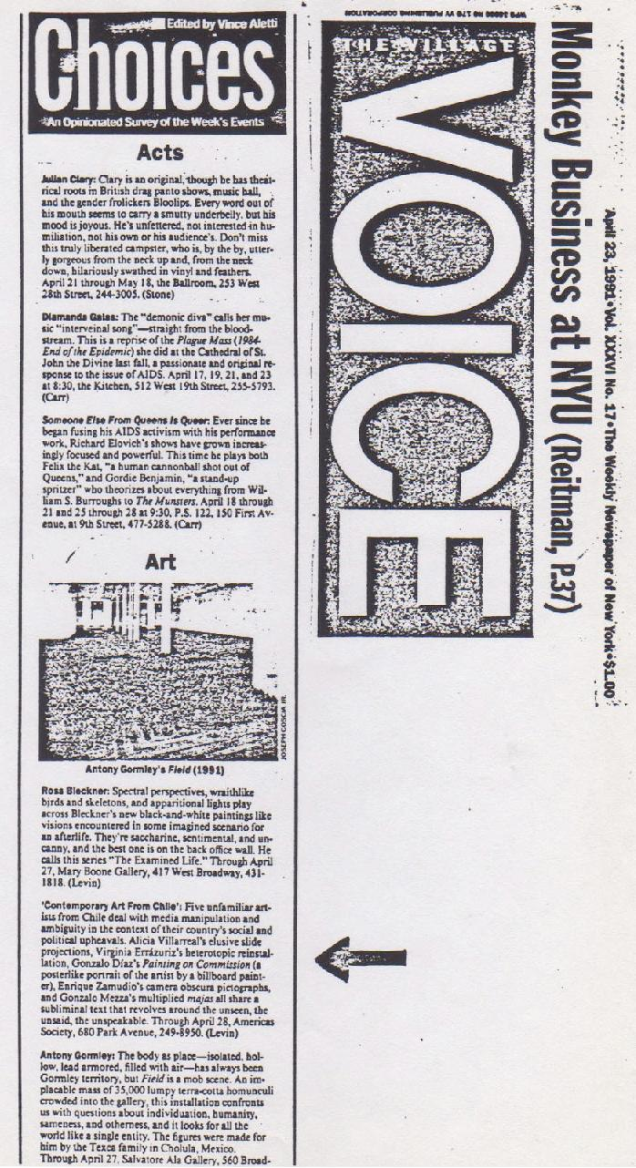
Contemporary Art From Chile (GD-D-00407)

Slide 4
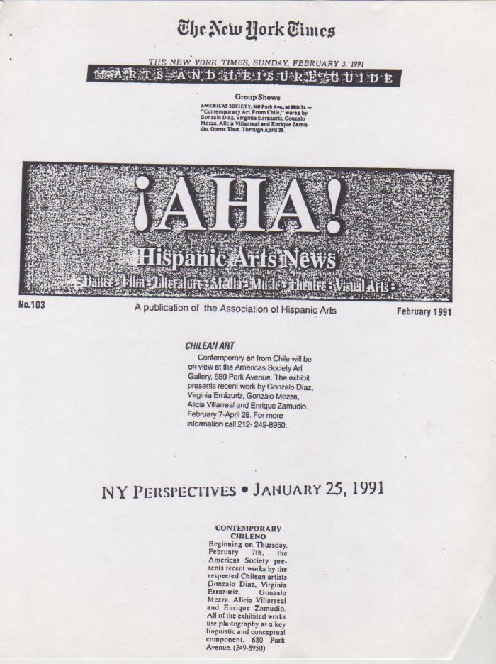
Chilean art (GD-D-00403)

Slide 5
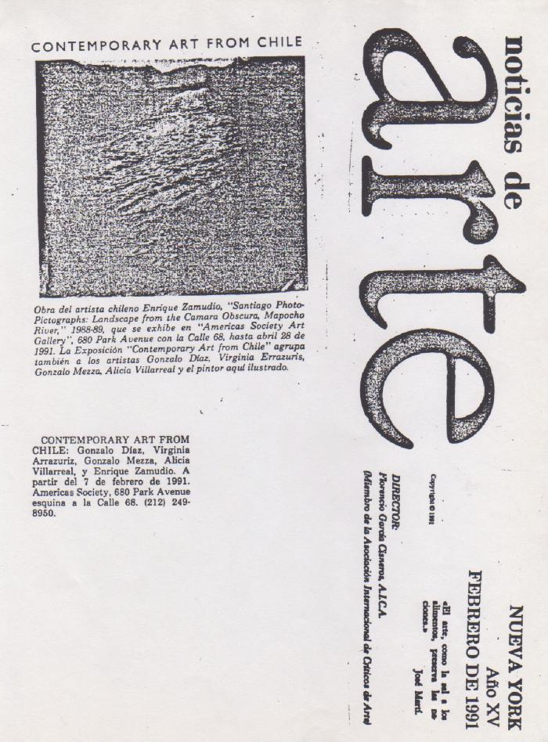
Contemporary art from Chile (GD-D-00402)

Slide 6
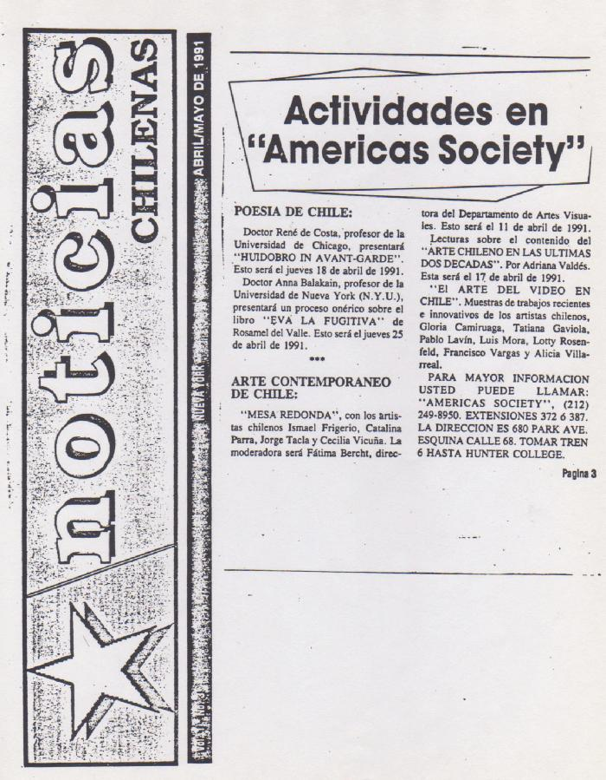
Actividades en Americas Society (GD-D-00401)

Slide 7
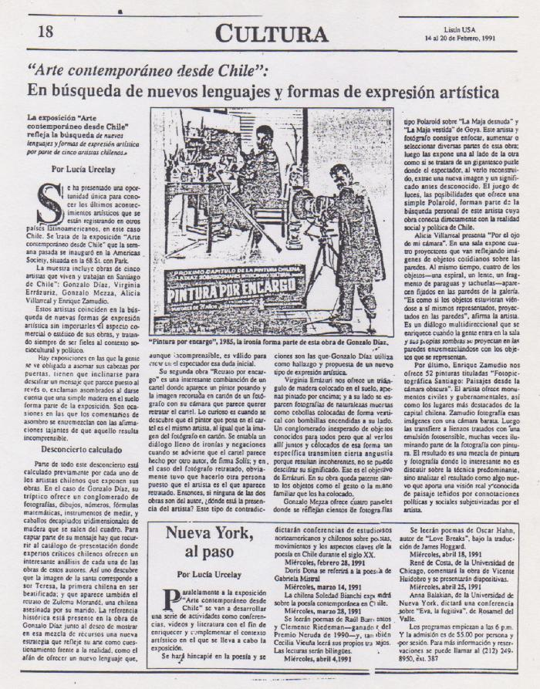
En búsqueda de nuevos lenguajes y formas de expresión artística (GD-D-00400)

Slide 8
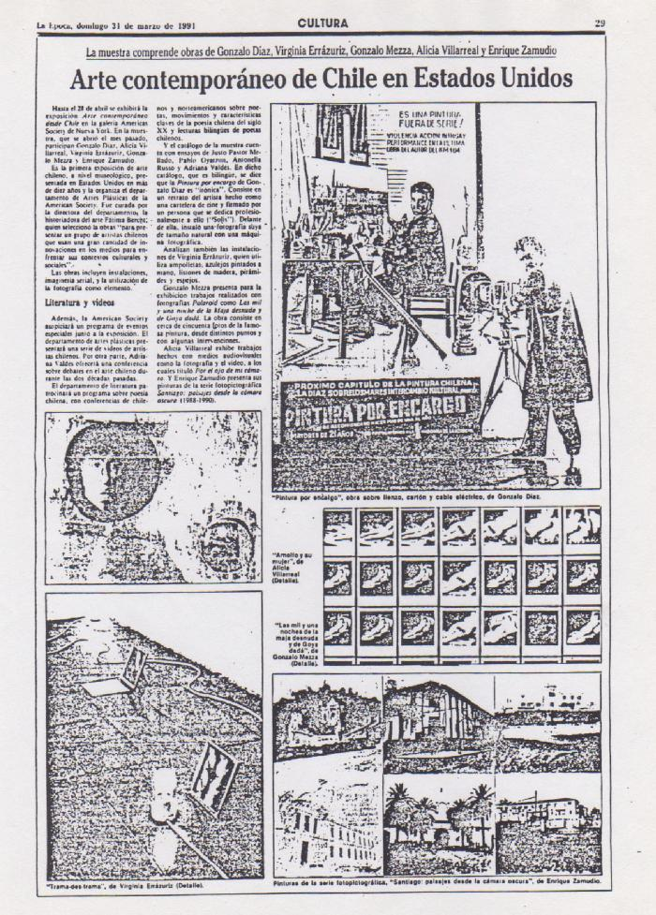
Arte contemporáneo de Chile en Estados Unidos (GD-D-00399)

Slide 9
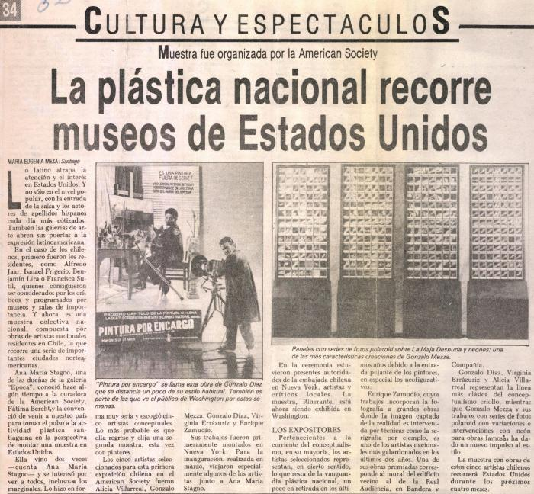
La plástica nacional recorre museos de Estados Unidos (GD-D-00398)

Slide 10
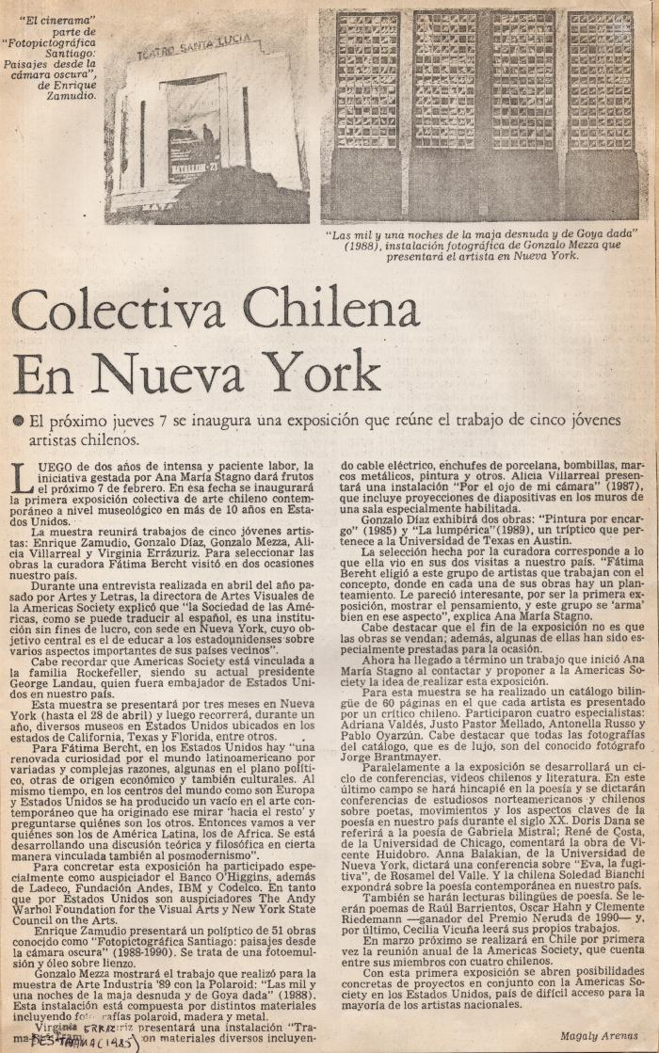
Colectiva Chilena en Nueva York (GD-D-00397)

Slide 11
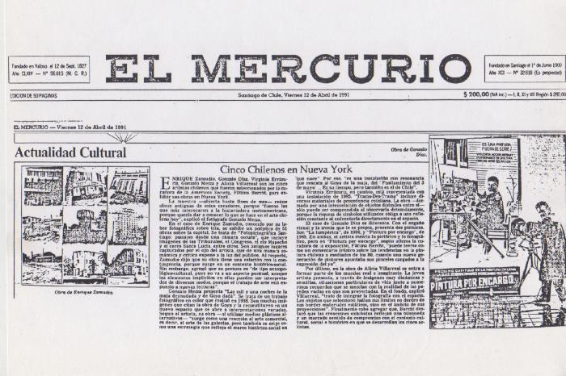
Cinco chilenos en Nueva York (GD-D-00396)

Slide 12
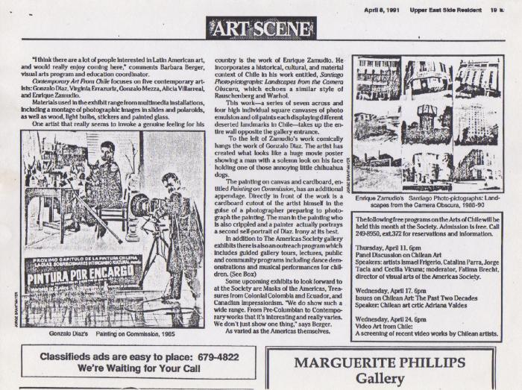
Art scene (GD-D-00395)

Slide 13
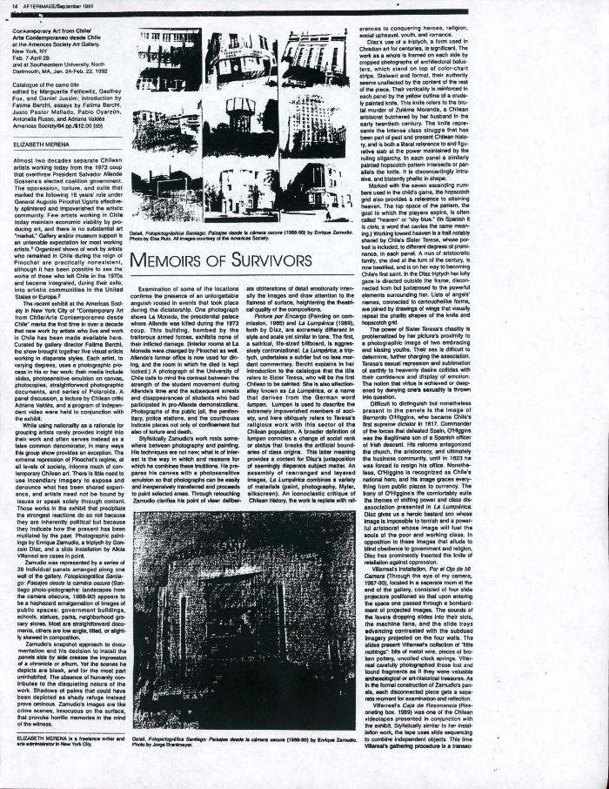
Memoirs of survivors. Revista AfterImage (GD-D-00105)

Slide 14
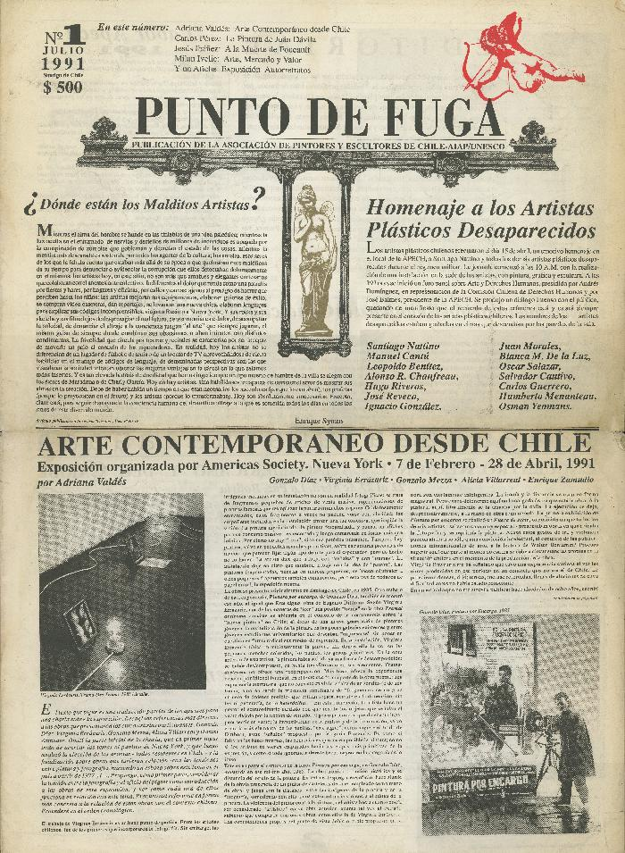
Punto de Fuga Nº 1 (GD-D-00104)

Slide 15
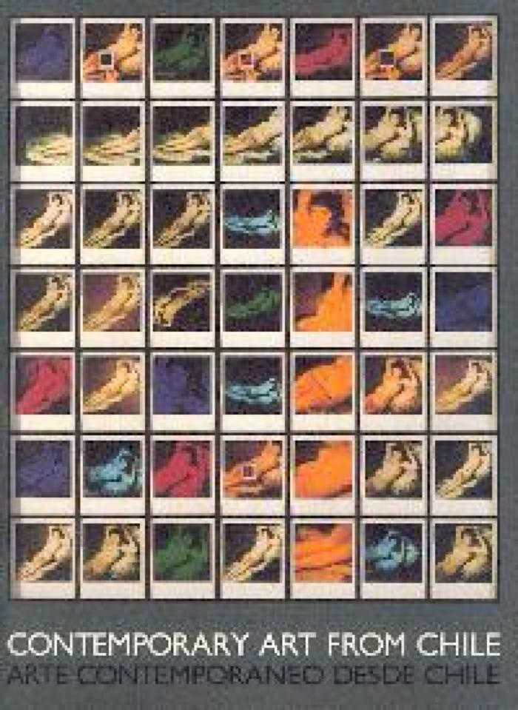
Contemporary Art from Chile; Arte Contemporáneo desde Chile (GD-D-00103)

Slide 16
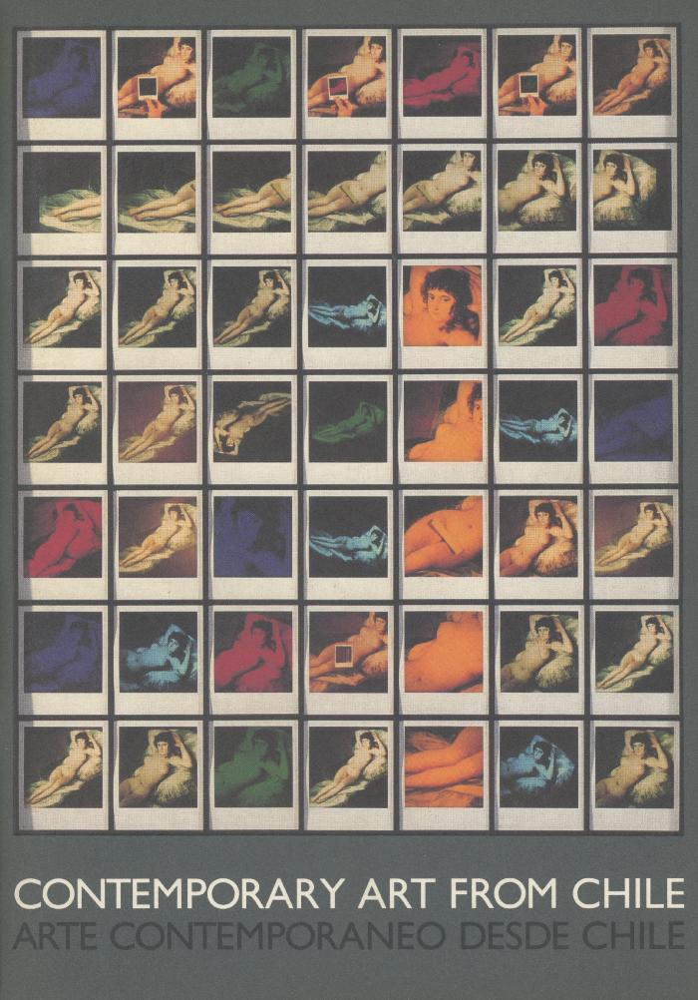
Contemporary Art from Chile; Arte Contemporáneo desde Chile (GD-D-00102)

